Slide 1
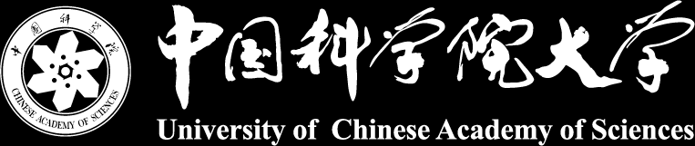

chapter3
Optimizers: Variants of Gradient Descent
Basic Optimizer
Adaptive Learning Rate Optimizer
Optimizer Tricks

Slide 2
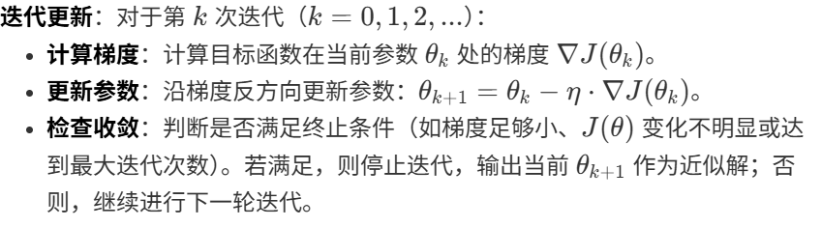
03
Basic Optimizer
SGD (Stochastic Gradient Descent)
  最经典的梯度下降算法
  “随机”指随机抽选一个样本
  Batch GD、Mini-batch SGD

Slide 3
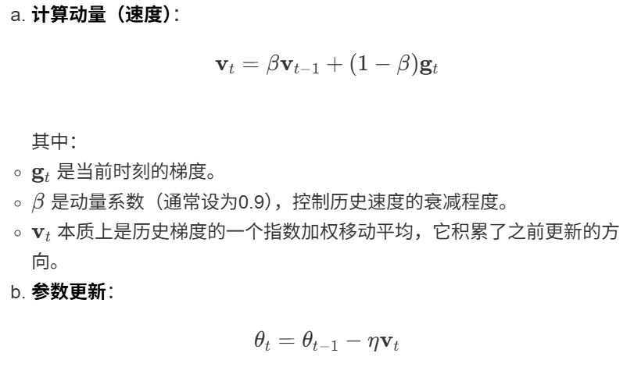
03
Basic Optimizer
SGD (Stochastic Gradient Descent)
  最经典的梯度下降算法
  “随机”指随机抽选一个样本
  Batch GD、Mini-batch SGD
SGD with Momentum
  引入动量思想，跳出局部最优
  积累过往梯度

Slide 4
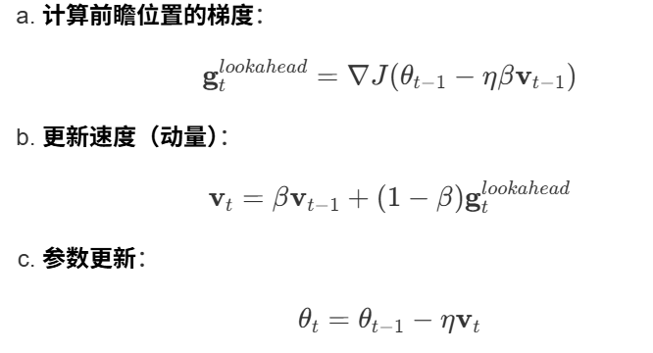
03
Basic Optimizer
SGD (Stochastic Gradient Descent)
  最经典的梯度下降算法
  “随机”指随机抽选一个样本
  Batch GD、Mini-batch SGD
SGD with Momentum
  引入动量思想，跳出局部最优
  积累过往梯度
SGD with Nesterov Acceleration
  利用现有动量，前瞻一步

Slide 5
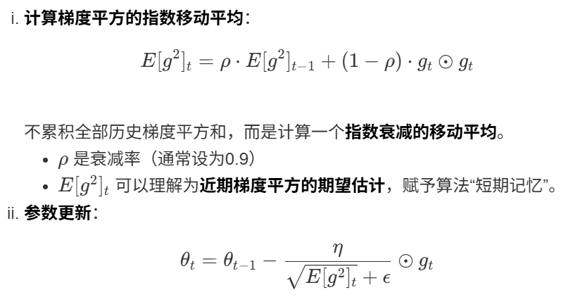
03
Adaptive Learning Rate Optimizer
  Adaptive Learning Rate：为网络中每一个参数单独调整学习率。根据该参数的历史梯度信息，自动放大或缩小其更新步长
RMSProp (Root Mean Square Propagation)
  Adagrad，训练后期模型完全停止更新
  采用指数移动平均计算梯度
    解决学习率消失问题
    对最近的梯度更敏感
当前主流
Adam (Adaptive Moment Estimation)
AdamW (Adam with Weight Decay)
Notes:
对于某个参数，如果其历史梯度很大，那么其对应的缩放因子变小，以减小该参数的实际学习步长

Slide 6
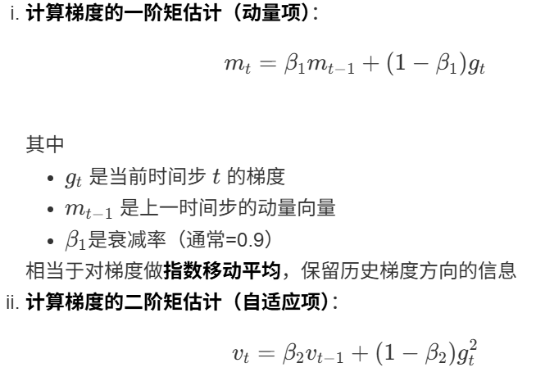
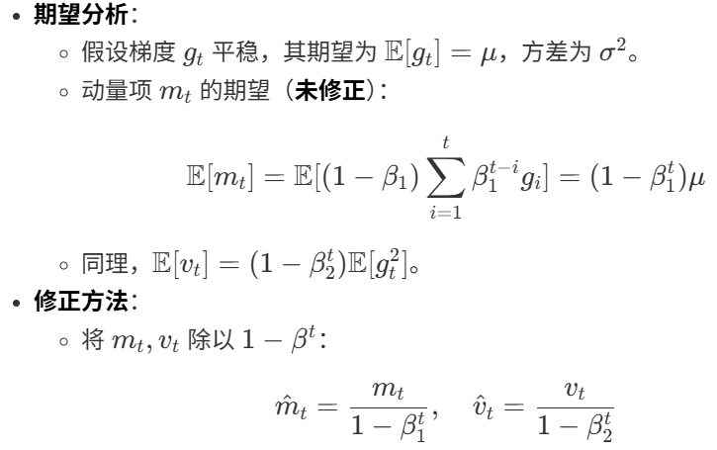
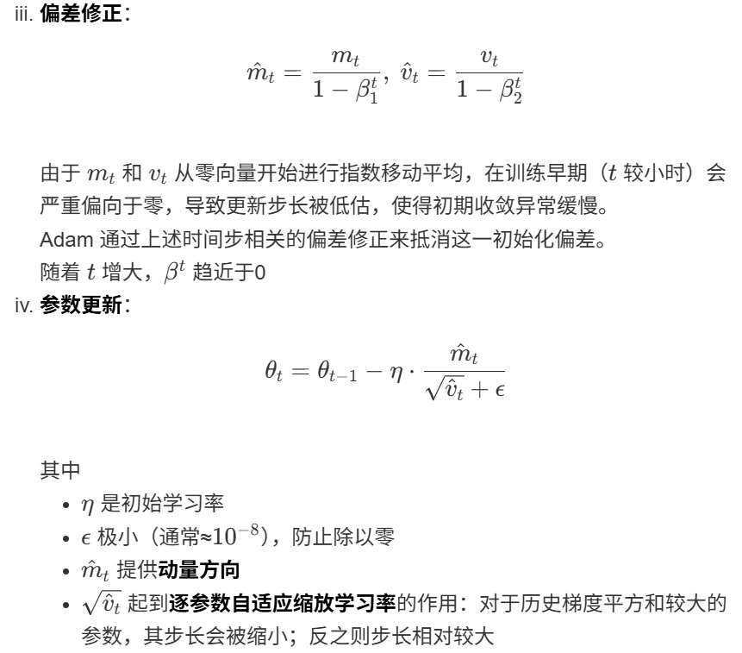
03
Adam (Adaptive Moment Estimation)
结合动量和 RMSProp 的思想
偏差修正 Why

Slide 7
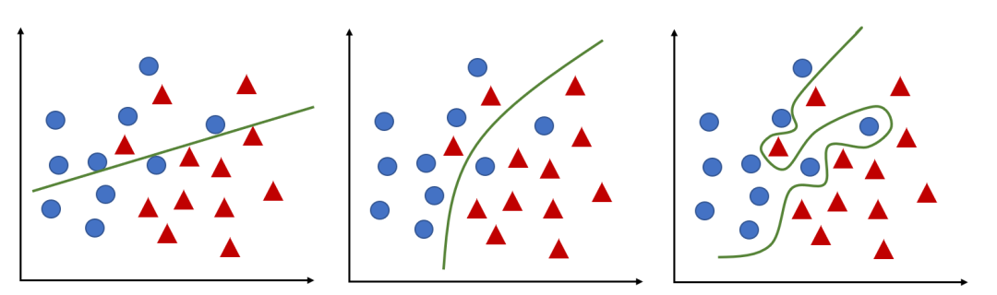
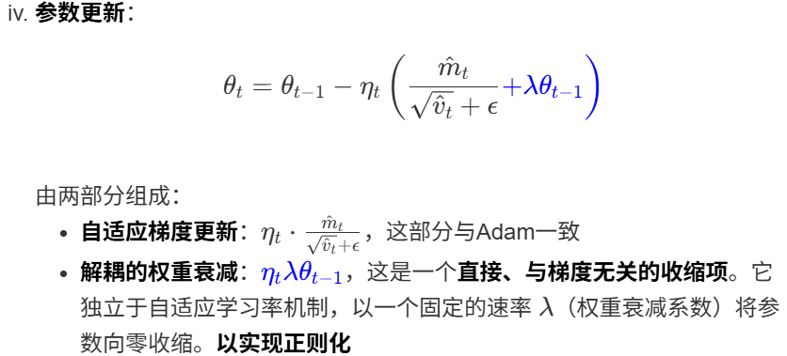
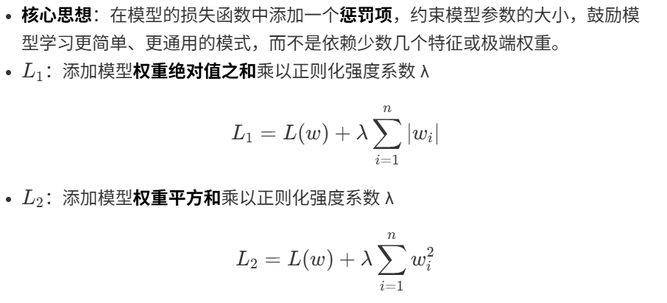
03
AdamW (Adam with Weight Decay)
L1 / L2正则化
在Adam基础上进行L2正则化
  Adam+L2：权重衰减被自适应机制扭曲
正则化与自适应独立进行，相比Adam+L2效果更优
Notes:
AdamW前三部分与Adam完全相同

Slide 8
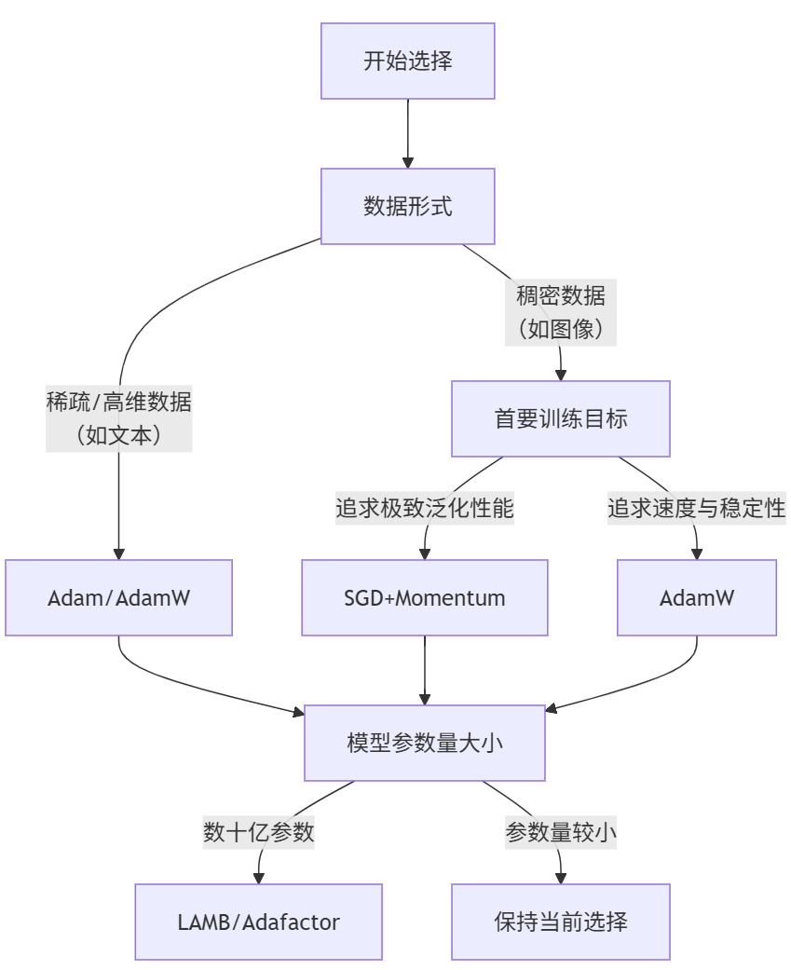
03
Optimizer Tricks
选择合适优化器
混合策略
  Adam：快速将loss降到合理区间
  SGD+Momentum：后续微调泛化
参数设置
  SGD系列：β=0.9，学习率需动态调整（如初始η=0.1，每30轮衰减0.1）
  Adam/AdamW：β₁=0.9、β₂=0.999、ε=1e-8、η=1e-3，适配多数任务
Notes:
更多tricks，week2的代码实现部分会进行详细说明

Slide 9
chapter4
Backpropagation
Neural Network Intro
BP in Neural Network

Slide 10

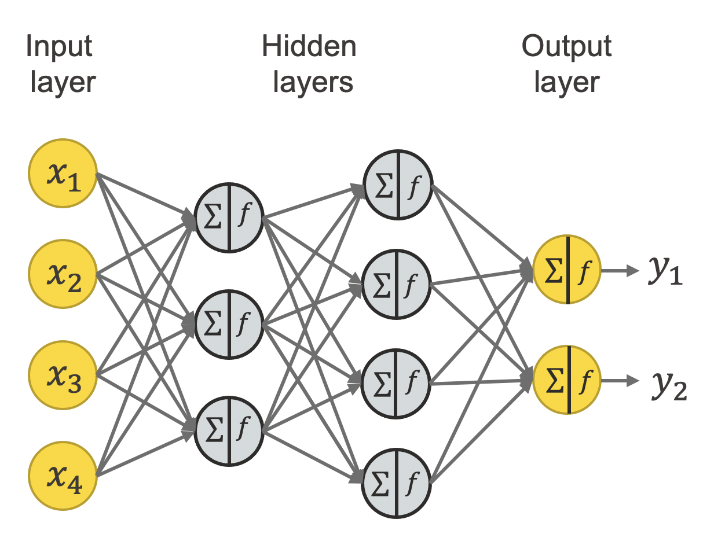



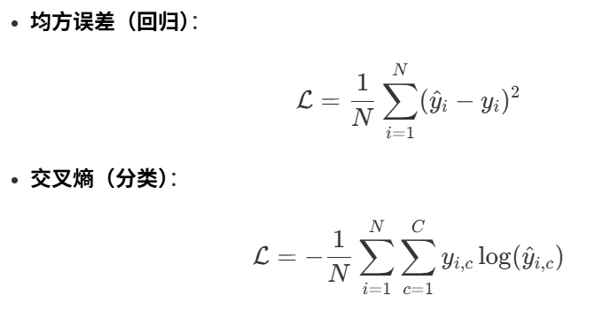
04
Neural Network Intro
输入
前向传播
  线性变换
  激活函数
  输出
损失函数
  均方误差
  交叉熵

Slide 11
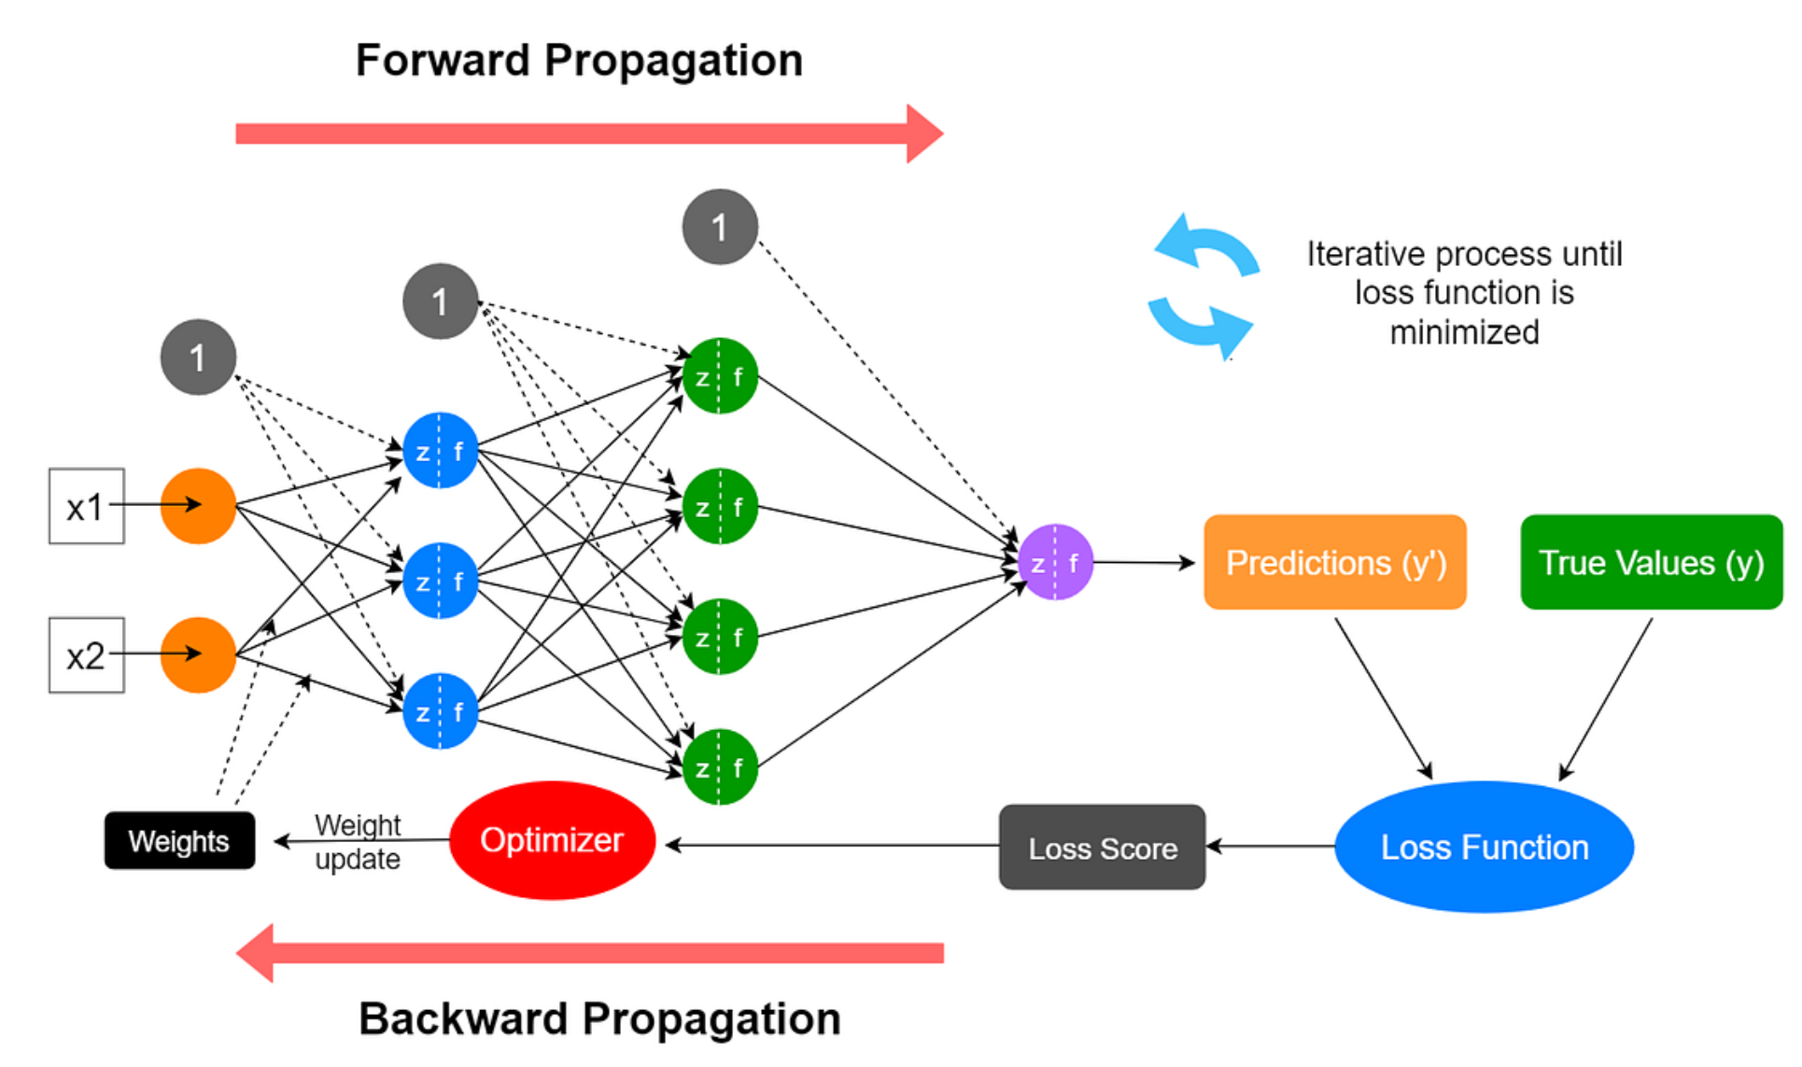
04
Backpropagation in Neural Network
  前向传播：从输入到输出，计算预测结果
  反向传播：从输出到输入，计算梯度
  核心思想：通过链式法则计算复合函数的导数
  梯度下降：根据反向传播的梯度，更新参数

Slide 12
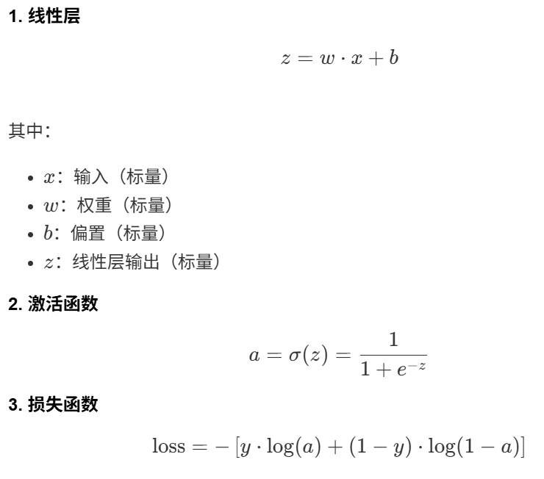
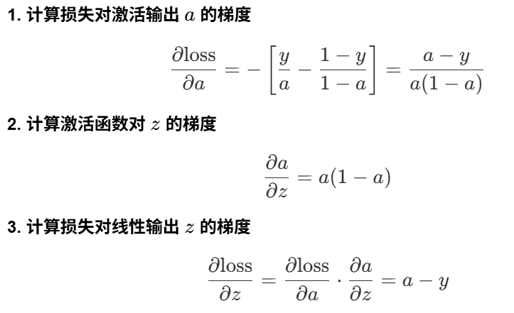
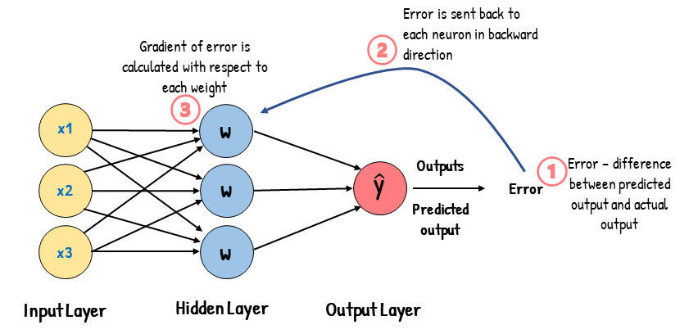
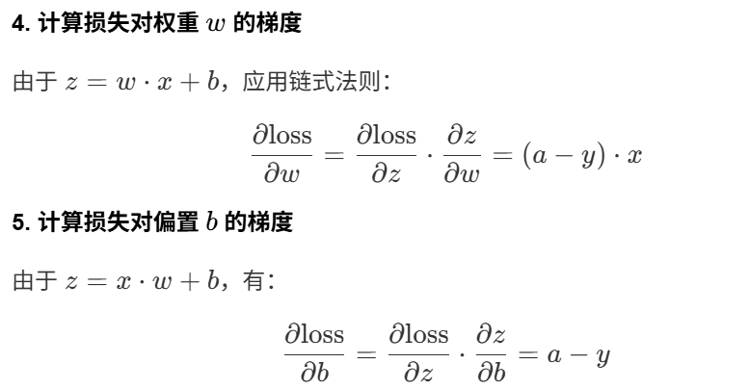
04
Backpropagation Demo in Neural Network
前向传播
反向传播

